Slide 1

BERT
Seq2Seq, Attention Mechanism, Transformer(Encoder)부터 BERT 실습까지
2021.05.26
발표자 조소영

Slide 2
목차
Seq2Seq
Seq2Seq with Attention
Transformer (Encoder 위주)
BERT
BERT 실습 : 네이버 영화 리뷰 감성분류
Reference

Slide 3
Ⅰ. Seq2Seq
Sequence to Sequence Learning
with Neural Networks (Sutskever et al., 2014)

Slide 4
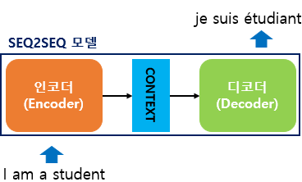
Seq2Seq
Sequence-to-Sequence Model
입력 시퀀스로부터(문장) 또 다른 시퀀스를(문장) 출력하는 모델
Words, letters, features of an images, etc.
예시 : 기계번역, 챗봇, 텍스트 요약, STT

Slide 5
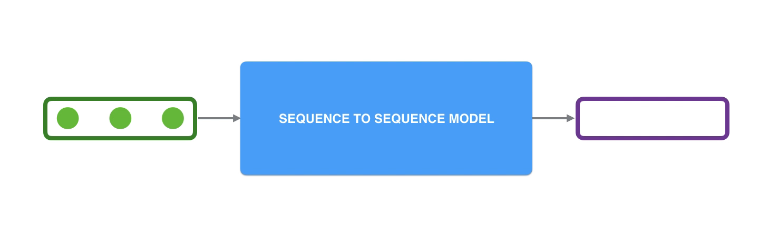
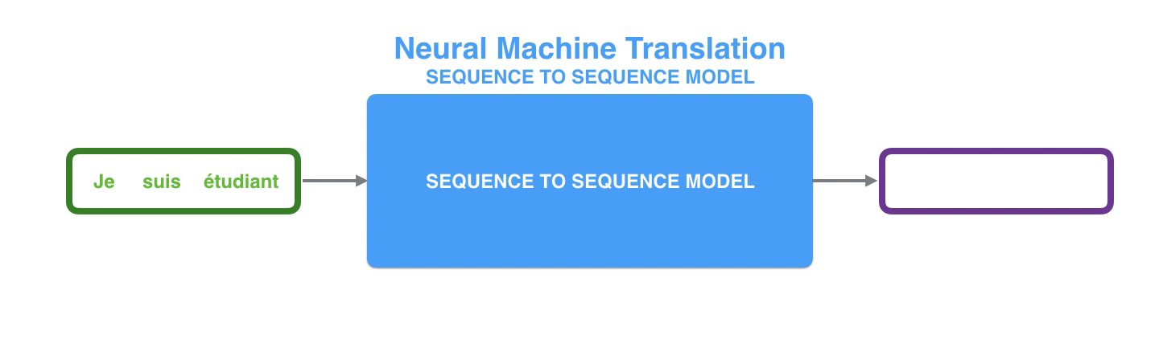
Seq2Seq
학습된 seq2seq
√ 입력 시퀀스의 길이와 출력 시퀀스의 길이는 동일하지 않아도 됩니다.
기계번역
Notes:
개념적 관점의 seq2seq
기계번역 관점에서

Slide 6
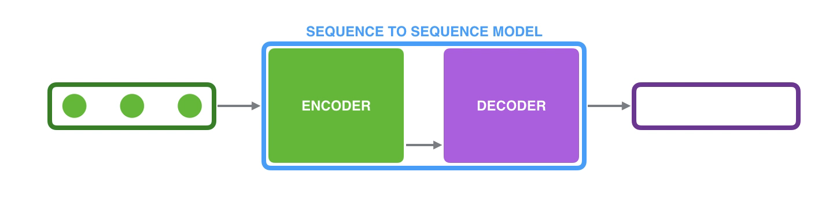
Seq2Seq
Encoder – Decoder 구조
Encoder
입력 시퀀스를 순차적으로 입력 받은 후 이 모든 단어 정보들을 하나의 벡터(context vector)로 압축
입력된 정보를 어떻게 표현할 것인지 ＂이해”하여 취합하는 역할
context vector ?
인코더 RNN 셀의 마지막 시점의 hidden state vector
Decoder
입력 시퀀스의 정보를 압축한 context vector를 전달 받음
context vector를 이용해 생성한 시퀀스 아이템을 1개씩 순차적으로 출력
인코더가 압축한 정보를 잘 풀어서 출력을 ＂생성”하는 역할

Slide 7
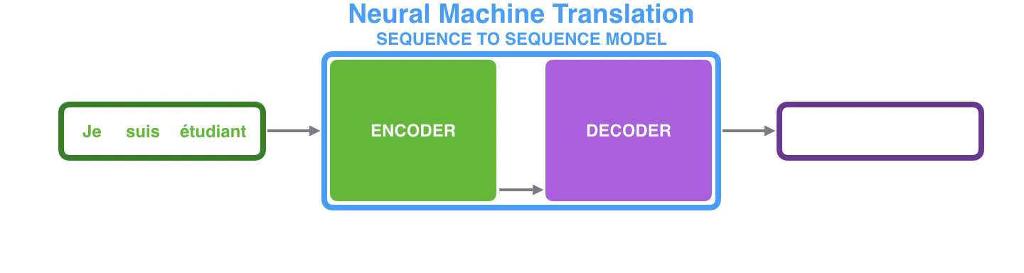
Seq2Seq
Encoder – Decoder 구조 (기계번역)
기계번역의 Encoder
입력 문장의 단어들을 순차적으로 입력 받은 후 이 모든 단어 정보들을 하나의 벡터(context vector)로 압축
기계번역의 Decoder
입력 문장의 정보를 압축한 context vector를 전달 받아 이를 이용해 번역한 단어를 1개씩 순차적으로 출력

Slide 8
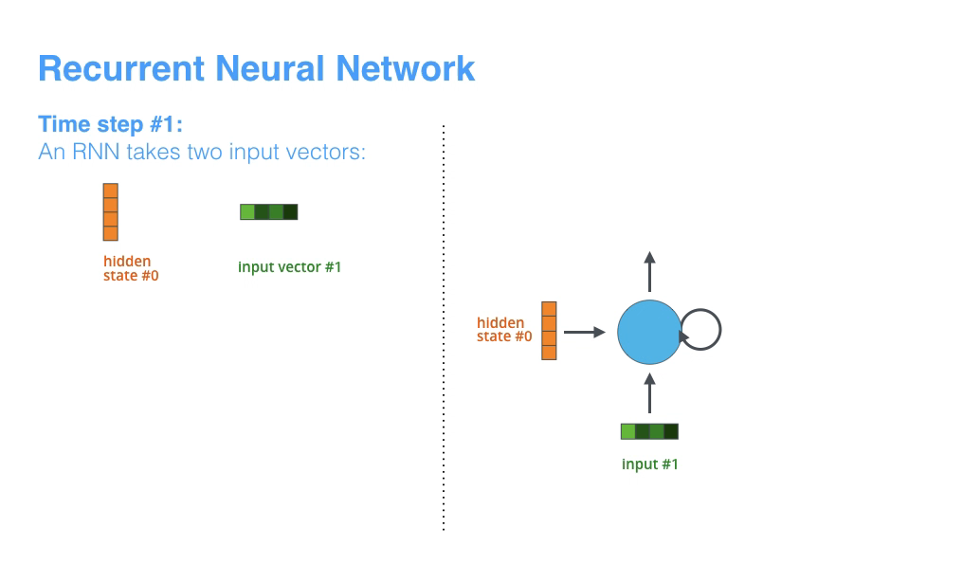
Seq2Seq
Recurrent Neural Network (RNN)
Notes:
sequence data를 처리하기 위해 많이 쓰이는 model은 recurrent model이었습니다. recurrent model은 t번째에 대한 output을 만들기 위해, t번째 input과 t-1번째 hidden state를 이용했습니다. 이렇게 한다면 자연스럽게 문장의 순차적인 특성이 유지됩니다. . 그리고 이를 매 input에 대해 반복합니다.

Slide 9
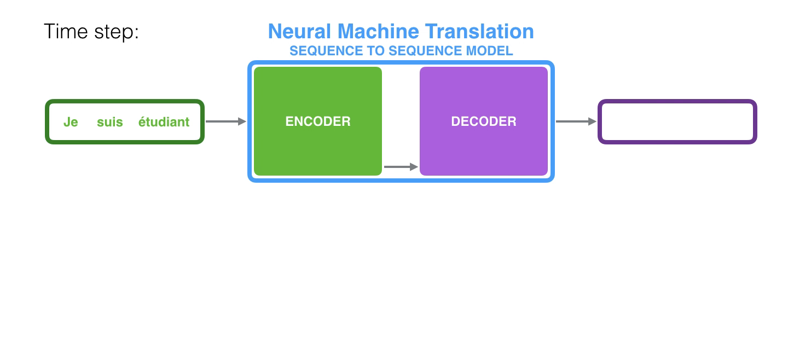
Seq2Seq
RNN in Encoder-Decoder
인코더에서 단어를 하나씩 받을 때마다 RNN은 hidden state을 각각의 입력 단어에 대해 출력하는 것이 핵심!
이 그림에는 안나왔지만, 디코더에서도 각 단어를 출력할 때마다 hidden state vector를 같이 출력합니다.

Slide 10
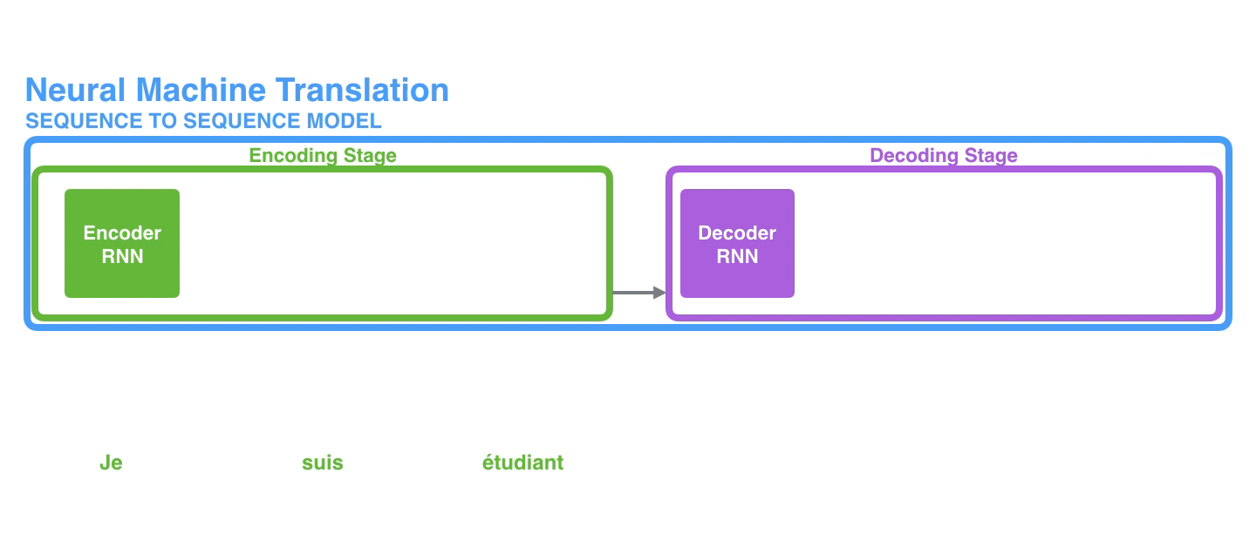
Seq2Seq
An unrolled view of Seq2Seq Learning

Slide 11
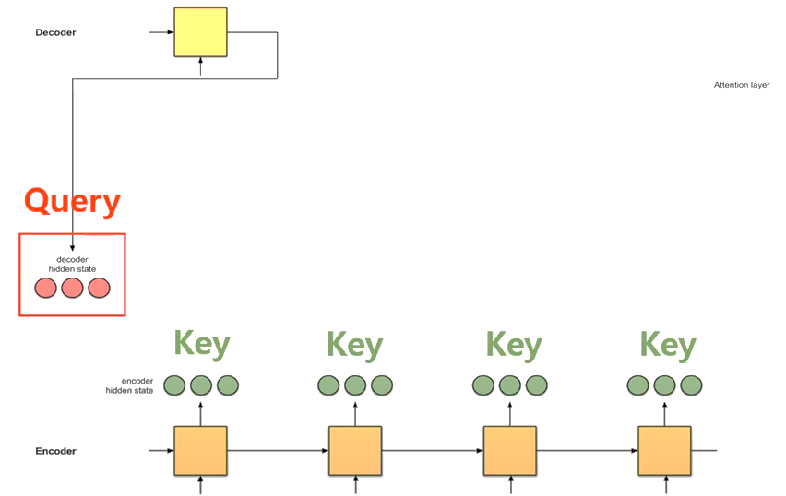
Seq2Seq
Seq2Seq에서의 Query, Key
Q = Query : t 시점의 디코더 셀에서의 Hidden State
K = Keys : 모든 시점의 인코더 셀의 Hidden States

Slide 12
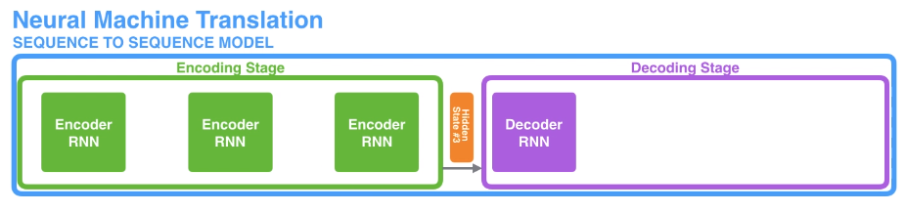
Seq2Seq
기본 Seq2Seq 구조의 한계
디코더로 전달되는 context vector는 결국 인코더에서 출력된 마지막 hidden state
문장의 길이에 상관 없이 고정된 크기의 벡터로 표현됨
문장 길이가 길어질수록 Seq2Seq 모델의 성능이 떨어짐
→ 사람이 실제로 문장을 해석할 때 중요 단어에 집중해 읽으며 해석하듯, 모델도 중요 단어에 집중할 수 없을까?
(Need to ‘attend’ to each individual word)

Slide 13
Ⅱ. Attention Mechanism
Neural Machine Translation by
Jointly Learning to Align and Translate (Cho et al., 2014)

Slide 14
Ⅱ. Attention Mechanism
출발점 : 기본 Seq2Seq 구조의 한계를 해결하자!
기존 Seq2Seq에서는 디코더에서 단어를 하나씩 예측할 때, 인코더의 마지막 단어에 대한 hidden state vector가 context vector로 전달됨.
디코더는 이 고정 길이의 context vector를 이용해 예측 단어 하나씩 출력
But, 입력 시퀀스의 길이가 길어질 수록 성능이 떨어진다.
인코더의 마지막 hidden state만 사용하지 말고, 입력 단어 각각에 대한 hidden state(Key)를 전부 활용하여 성능을 높일 수는 없을까?
➔ Attention Mechanism!

Slide 15
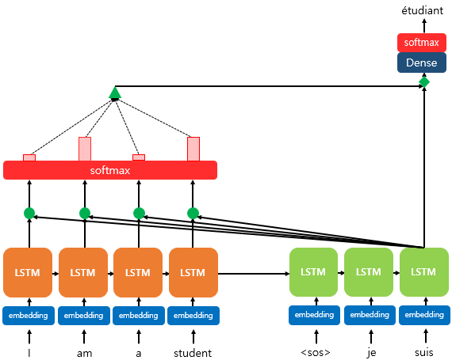
Ⅱ. Attention Mechanism
목적 : 디코더에서 단어를 예측하기 위해 해당 시점과 가장 관련 있는 입력 문장의 단어를 찾아보자.

Slide 16

Ⅱ. Attention Mechanism
Review) 인코더의 각 hidden state vector를 Key라고 부르겠습니다!

Slide 17
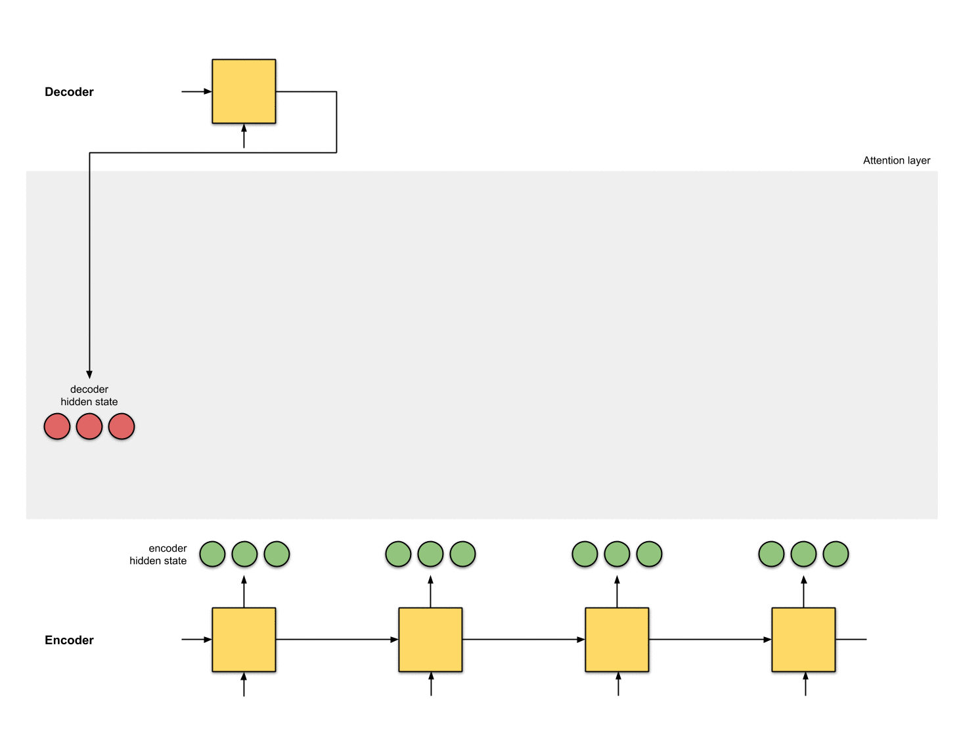
Ⅱ. Attention Mechanism (Dot-Product Attention)
Query
Keys
1. 디코더 hidden state(Query)와 관련 있는 인코더 hidden state(Key)를 찾기 위해 두 벡터를 내적해 attention score를 구합니다.
(Dot-product)

Slide 18
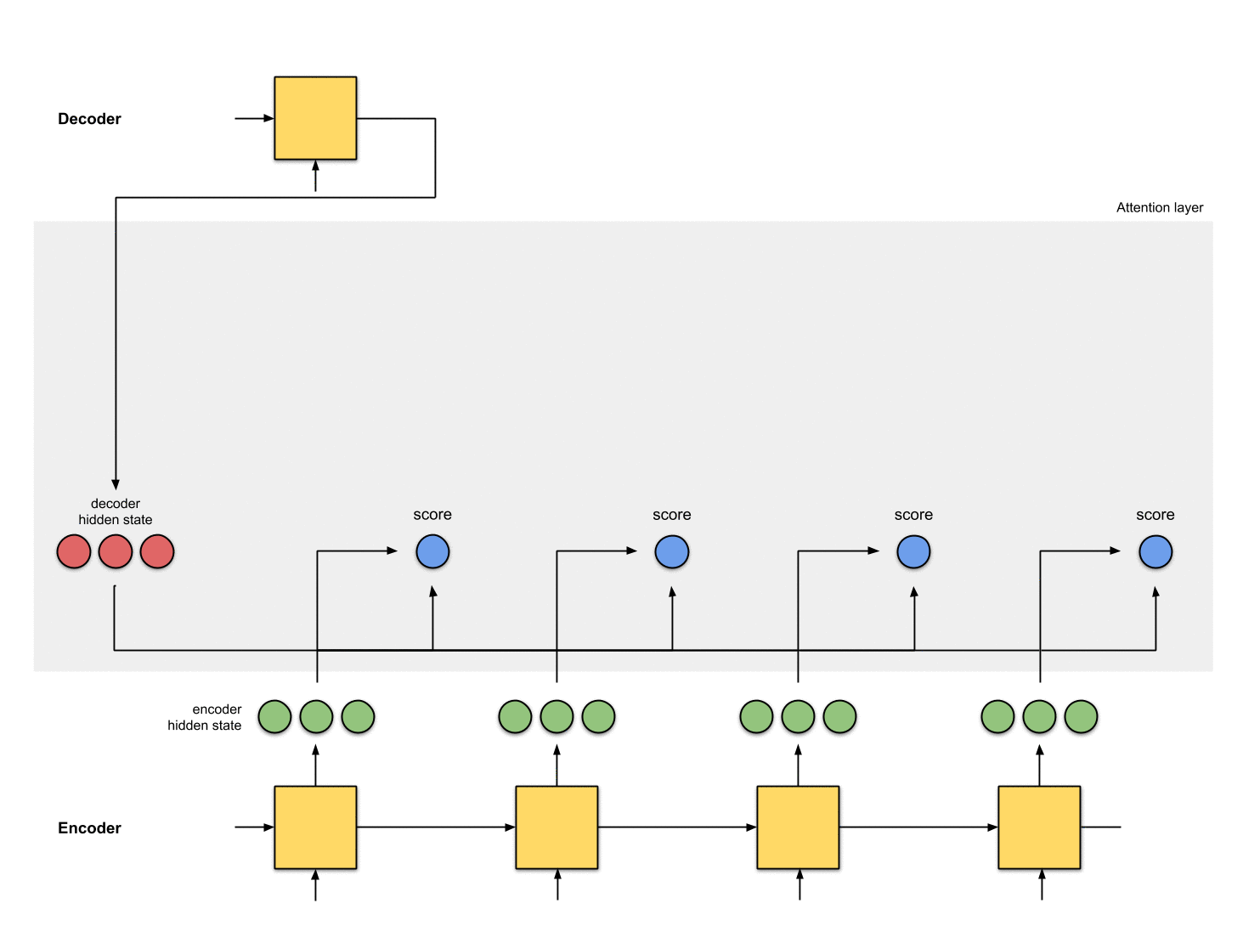
Ⅱ. Attention Mechanism
Query
0.6
0.2
0.15
0.05
Keys
2. Query와 Key를 내적해 얻은 attention score에 softmax 함수를 취합니다.
(0~1사이 값으로 normalize)

Slide 19
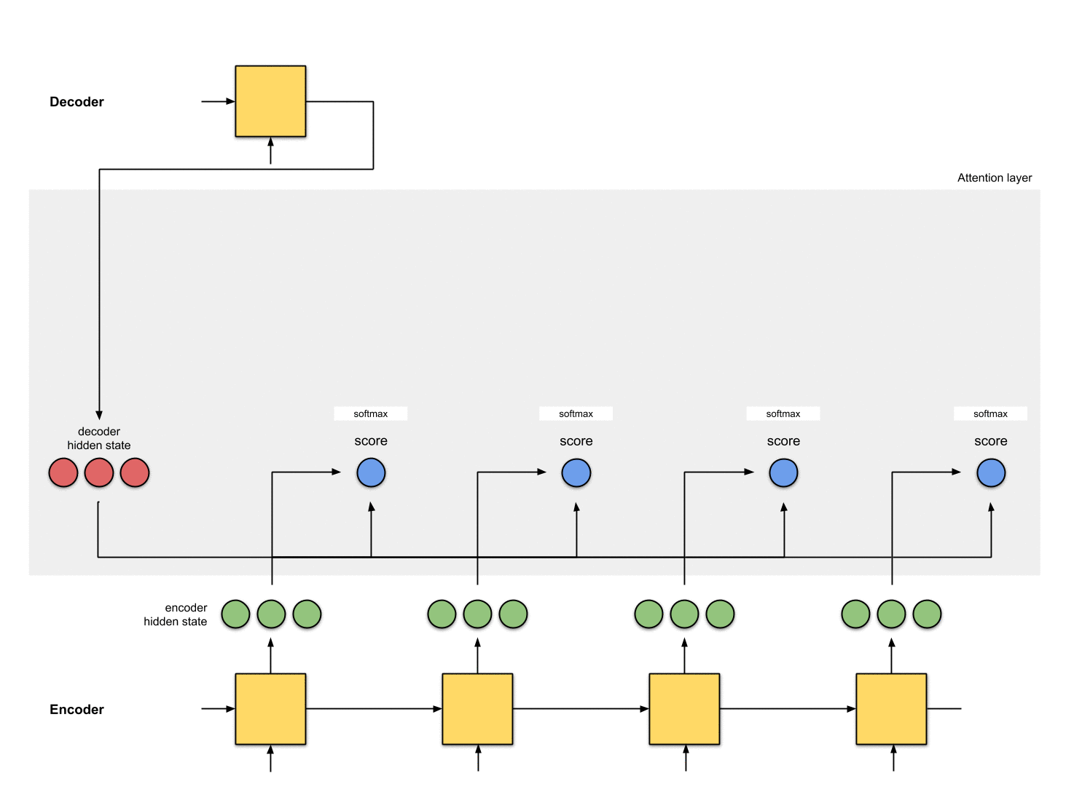
Ⅱ. Attention Mechanism
Value
Value
Value
Value
Query
0.6
0.2
0.15
0.05
Keys
3. 각 인코더 hidden state(Key)에 Softmaxed score를 곱해 가중합 된 벡터들(Values)를 구합니다.

Slide 20
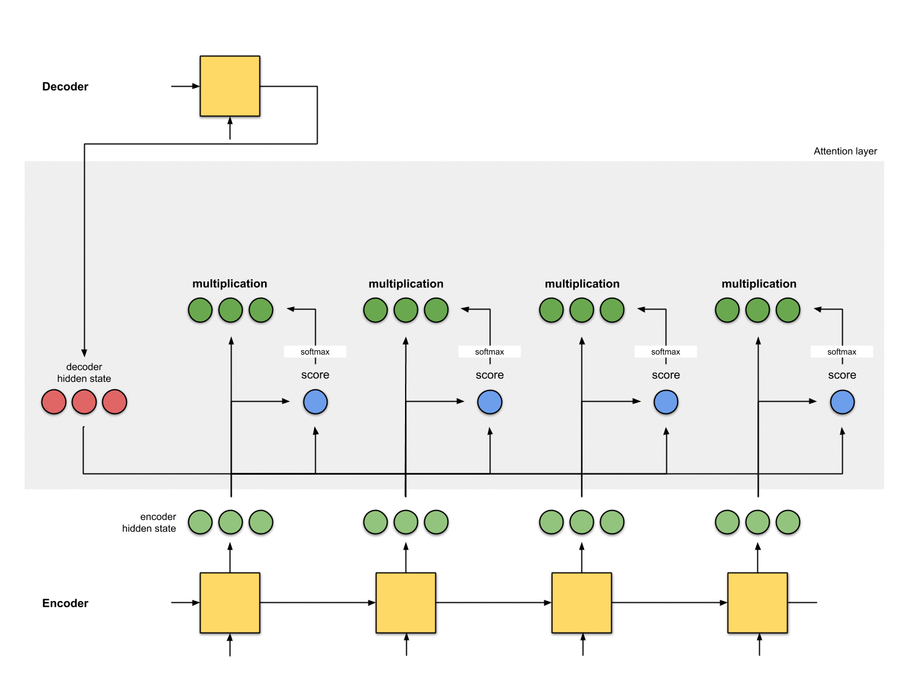
Ⅱ. Attention Mechanism
Query
Keys
4. Attention Score가 가중합 된 인코더 Hidden State 벡터들(Values)을 모두 더합니다.

Slide 21
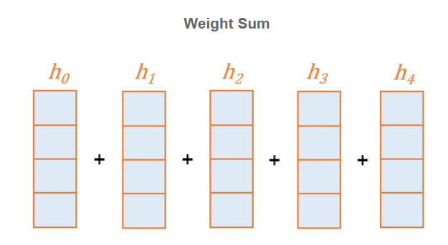
Ⅱ. Attention Mechanism
4. Attention Score가 가중합 된 인코더 Hidden State 벡터들(Values)을 모두 더합니다.

Slide 22
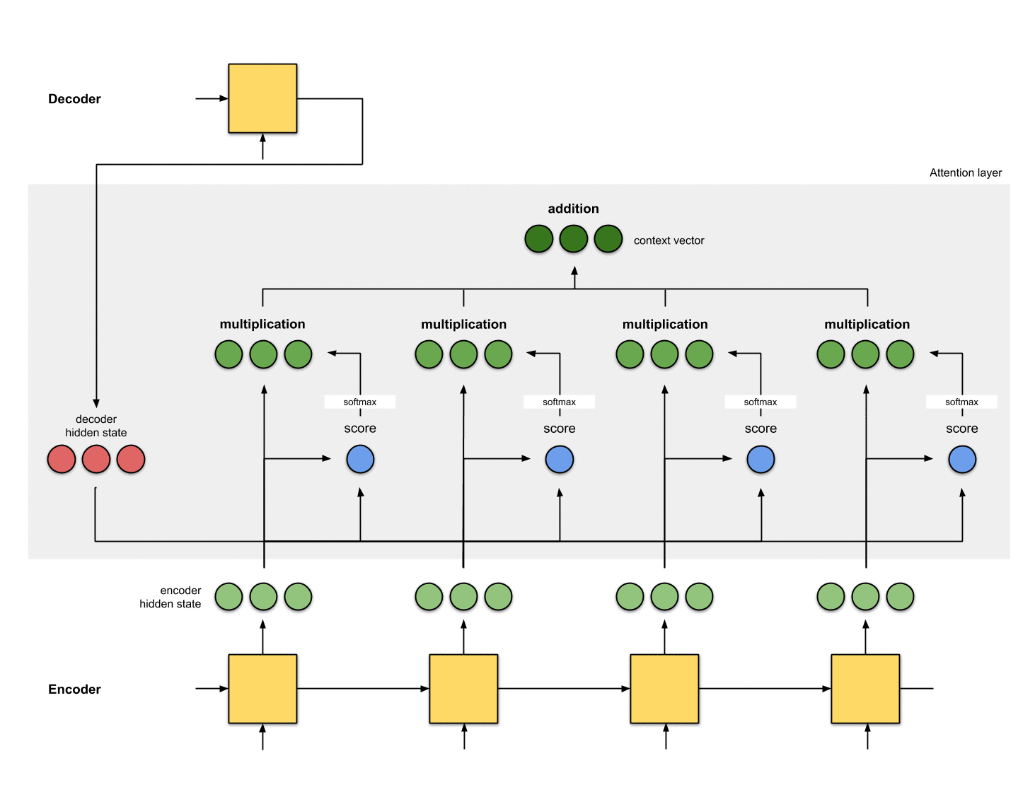
Ⅱ. Attention Mechanism
Query
Keys
5. 이렇게 Query와의 관련도를 반영한 인코더 hidden state들을 모두 더한 벡터를
다시 Query와 concatenate해 최종 벡터를 얻습니다. 최종 벡터는 FFN을 거쳐 출력 값을 예측합니다.

Slide 23
Ⅱ. Attention Mechanism

Slide 24
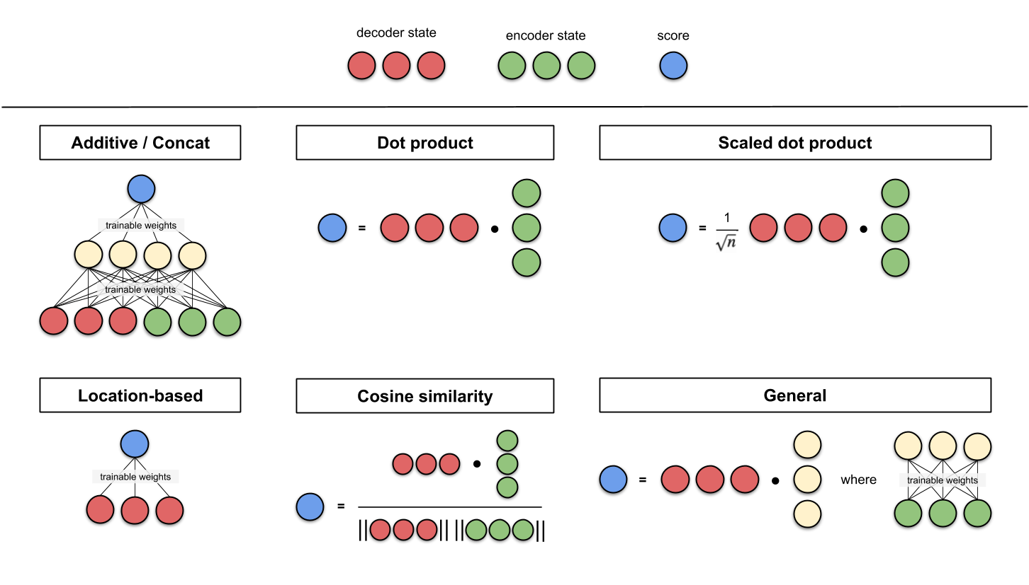
Ⅱ. Attention Mechanism
다양한 Score Functions
Notes:
어텐션은 그 효과가 검증된 만큼, 많은 종류의 기법이 존재한다. 하지만 어텐션 스코어를 구하는 중간 수식의 차이일 뿐이지,
큰 개념을 벗어나지 않는다.
​
위의 표처럼 다양한 어텐션의 종류가 있으며, 방금 설명 드린 어텐션 메커니즘에서는 이름이 dot이라고 붙여진 스코어 함수로 설명을 드렸습니다. 이 어텐션은 제안한 사람의 이름을 따서 루옹(Luong) 어텐션이라고도 합니다. concat이라는 이름의 어텐션은 만든 사람의 이름을 따서 바다나우(Bahdanau) 어텐션 이라고 불립니다.
지금까지 seq2seq에서 성능을 향상시켜주기 위한 기법인 어텐션에 대해서 알아봤습니다. 어텐션은 처음에는 RNN 기반의 seq2seq의 성능을 보정하기 위한 목적으로 소개되었지만, 현재에 이르러서는 어텐션 스스로가 기존의 seq2seq를 대체하는 방법이 되어가고 있습니다. 이에 대해서는 다음 챕터인 트랜스포머(Transformer) 챕터에서 더 자세히 배워보도록 하겠습니다.

Slide 25
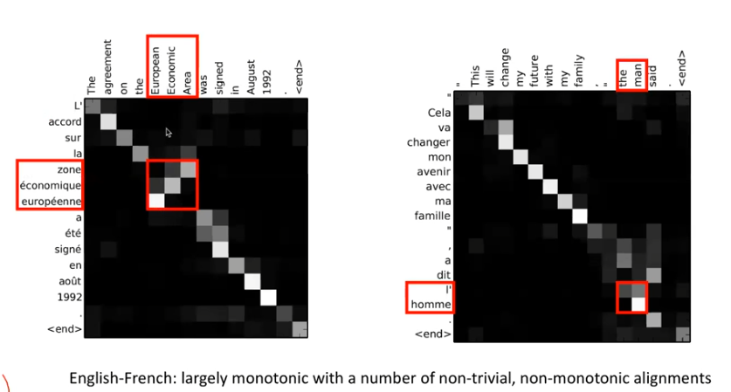
Ⅱ. Attention Mechanism
Attention Map
- attention score에 softmax 함수를 취해 구한 attention weight distribution을 시각화
- Weight가 클수록 밝게 표현 → 밝게 표현되었다는 것은 그만큼 관련이 높은 것
X축 : 입력 문장
Y축 : 출력 문장
관사가 여러 개인데, the man 의 man까지 보고 올바른 정관사 찾았음

Slide 26
Ⅱ. Attention Mechanism
Seq2Seq with Attention의 한계
기본 Seq2Seq 구조는 입력 문장을 고정 길이의 벡터 하나로 압축하며 정보가 일부 손실되는 한계가 있었음(bottleneck problem)
문장의 길이가 길어질수록 성능이 떨어짐 (long-term dependency)
이를 해결하기 위해 입력 문장의 단어 중 어떤 단어에 더욱 초점을 맞출지 계산하는 Attention Mechanism을 적용할 수 있었음
But, 여전히 모델은 입력 문장의 단어 하나씩 순차적으로 받기에 학습 속도가 느리며 RNN의 고질적인 문제인 Vanishing Gradient 문제 존재
→ 아예, RNN 없이 Attention Mechanism 자체만으로 인코더 디코더를 만들 수는 없을까?

Slide 27
Ⅲ. Transformer
Attention is All You Need (2017)

Slide 28
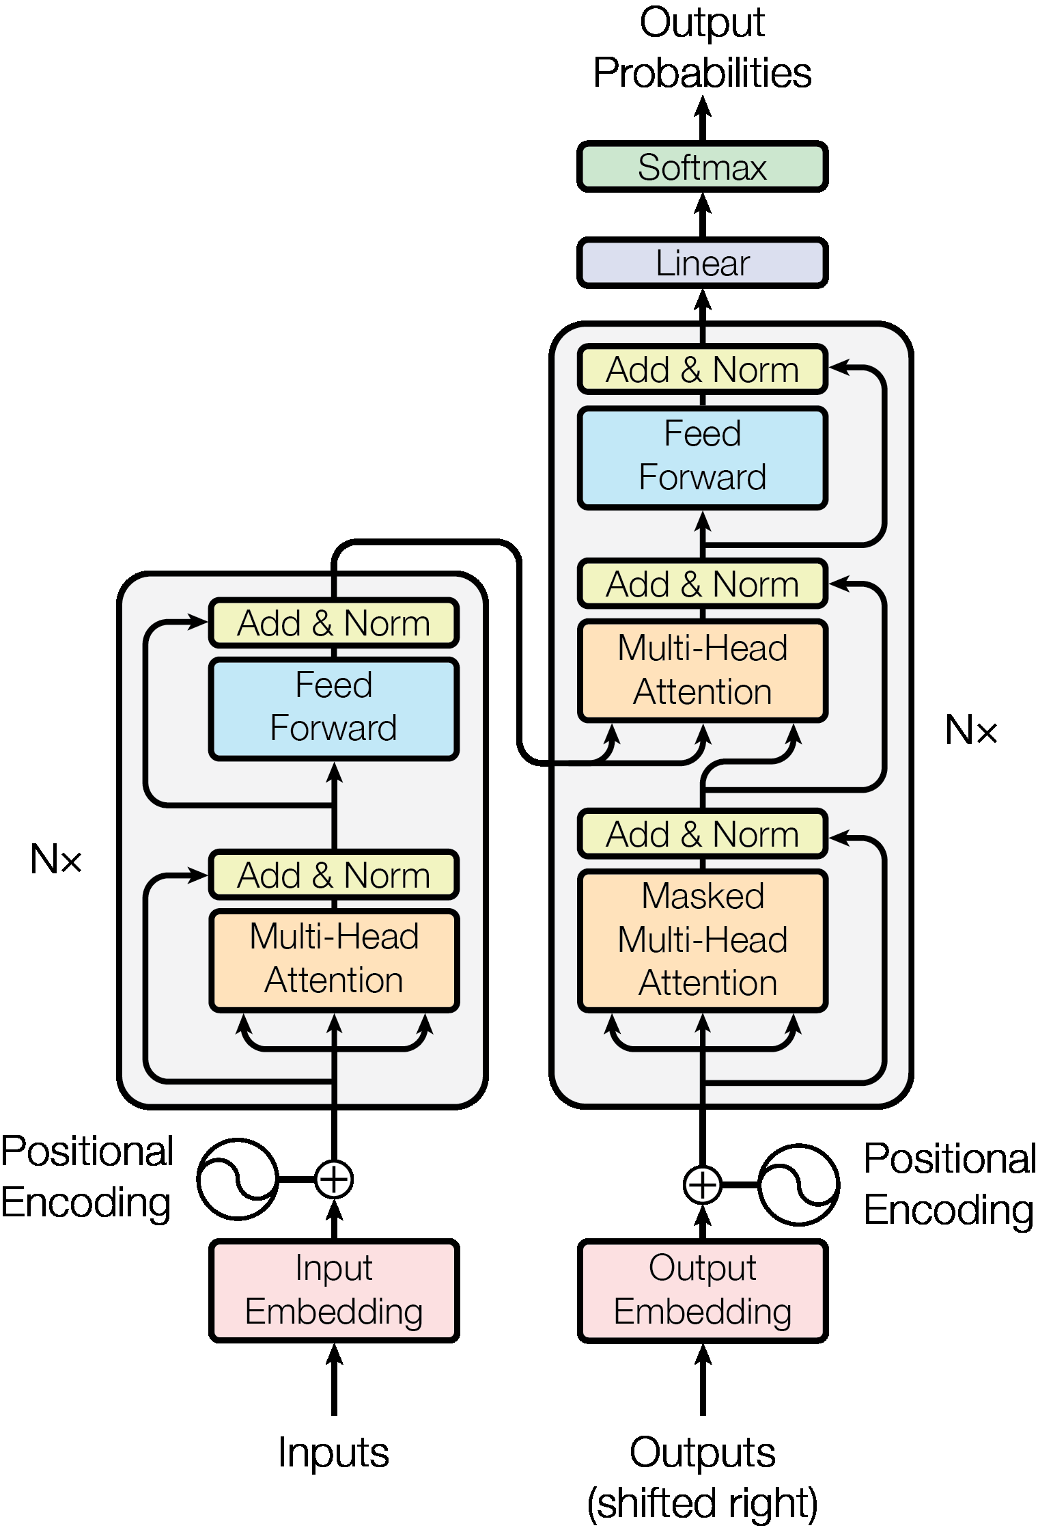
Ⅲ. Transformer
Attention is All You Need
2017년 Google Brain과 Google Research에서 발표한 논문 (NeurIPS)
2021년 현재 NLP에서 핵심이 되는 모델
트랜스포머 이전의 Seq2Seq 구조 : 복잡한 RNN이나 CNN을 기반으로 인코더-디코더 구성
트랜스포머: 인코더-디코더 구조를 유지하되, 순차적으로 입력 시퀀스를 처리하는 RNN의 Recurrence 속성없이 Attention mechanism만으로도 입력과 출력 간 global dependencies를 포착하며 병렬 처리가 가능하게 하는 것이 핵심!

Slide 29
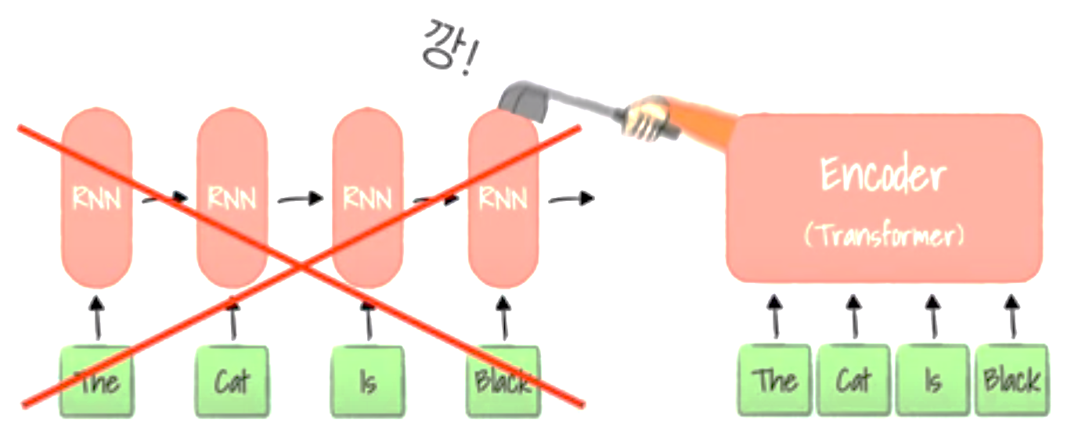

Slide 30
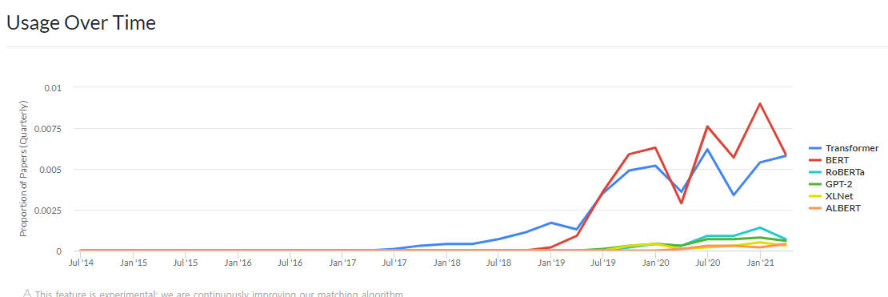
Ⅲ. Transformer
Paperswithcode.com의 Transformer 관련

Slide 31
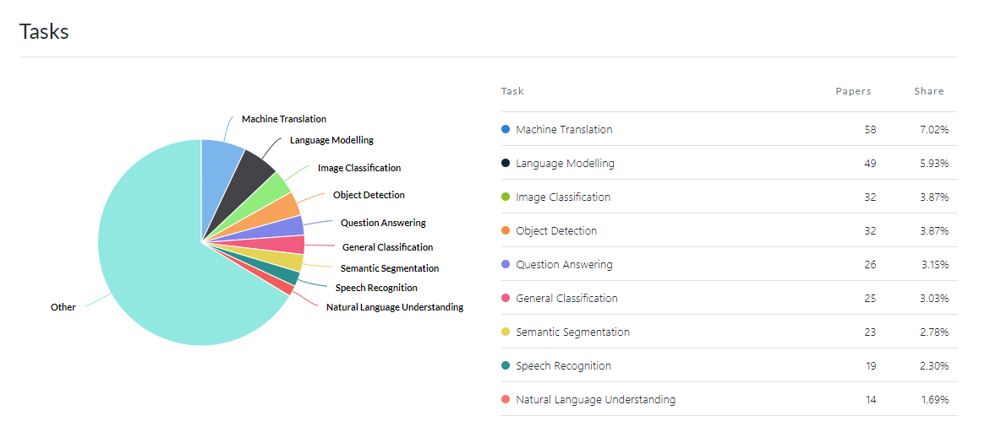
Ⅲ. Transformer
Paperswithcode.com의 Transformer 관련

Slide 32
Transformer (Encoder)

Slide 33
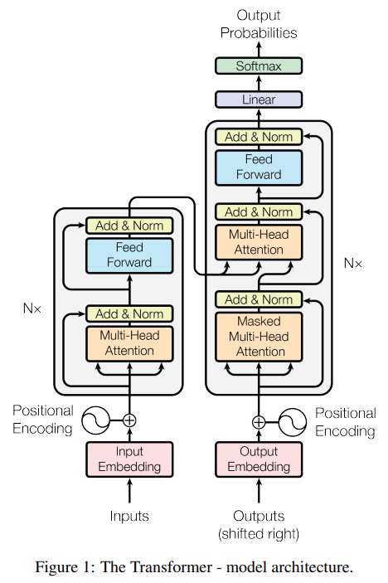
Ⅲ. Transformer
Encoder
num_layers 개수의 인코더 층을 쌓음
논문에서는 총 6개의 인코더 층을 사용
하나의 Encoder 층은 크게 총 2개의 서브층(sublayer)으로 나뉨
(1) 셀프 어텐션 (Encoder self-attention)
(2) 피드 포워드 신경망 (Feed-Forward Neural Net)

Slide 34

Ⅲ. Transformer
Encoders and Decoders
Notes:
디코더의 모든 블록은 마지막 인코더 레이어의 아웃풋을 받는다

Slide 35
Ⅲ. Transformer
Encoder

Slide 36
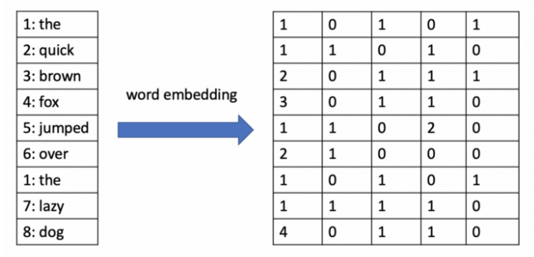
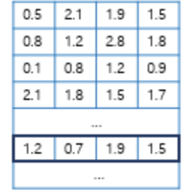
Ⅲ. Transformer
Input Embedding + Positional Encoding
Input Embedding
Embed Size
Embedding layer를 훈련 데이터로부터 학습
각 토큰에 대한 벡터를 가지는 일종의 맵핑 테이블
Backpropagation으로 각 토큰 벡터 업데이트
nn.Embedding()

Slide 37
Ⅲ. Transformer
Input Embedding + Positional Encoding
Positional Encoding
A vector added to each input embedding
“Since our model contains no recurrence and no convolution, in order for the model to make use of the order of the sequence, we must inject some information about the relative or absolute position of the tokens in the sequence.”
트랜스포머에서는 Recurrence를 없앰. (RNN 제거)
따라서 위치 정보를 반영하기 위해 포지셔널 인코딩 이용

Slide 38
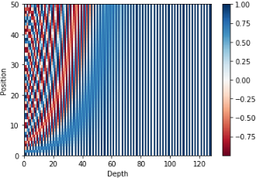
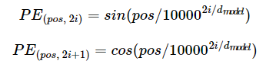
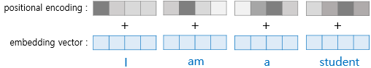
Ⅲ. Transformer
Input Embedding + Positional Encoding
Positional Encoding
Notes:
그럼 어떻게 위치 정보를 표현할 수 있냐. 저자들은 sin함수와 cos 함수를 이용해서 인덱스 위치가 짝수번째 위치면 sin, 홀수번째 위치면 cos 함수에 식을 대입해적용.
이 수식을 시각화 한것이 오른쪽 그림. 이 그림은 논문 저자들이 임의로 정의한 포지션별 테이블로, 포지션이 0이면 아장 아래 저 벡터를 더해줌… ~~ , 포지션이 20이면 ~~~..
모델이 학습을 진행하며 인풋 임베딩에 더해진 포지션 인코딩 벡터의 역할을 이해함.

Slide 39
Ⅲ. Transformer
Q. 왜 Positional Encoding을 이렇게 했을까?
“We chose this function because we hypothesized it would allow the model to easily learn to attend by relative positions, since for any fixed offset k, PE_{pos+k} can be represented as a linear function of PE_{pos}.”
어떠한 고정된 오프셋 k에 대해서도 위치 인코딩 POS_{pos + k}는 PE_{pos}에 대한 선형 함수로 나타낼 수 있기 때문이다.
→ 즉, 동일 인덱스의 positional encoding은 일대일 선형 함수로 표현될 수 있어 동일 위치에 대해 동일 인코딩 값을 가짐
Notes:
포지셔널 인코딩 벡터의 크기가 동일해야함
같은 위치에 대해 같은 값을 가져야함
두 단어의 거리가 멀면, 포지셔널 인코딩 사이의 거리도 먼 것이 좋은 포지셔널 인코딩 벡터의 조건이라 생각할 수있음

Slide 40
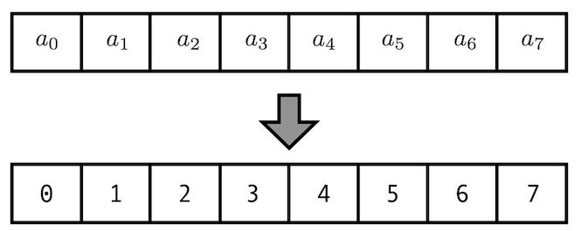
Ⅲ. Transformer
Q. 왜 Positional Encoding을 이렇게 했을까?
단순 0,1,2,3.. 이렇게 표현하면 안될까? (absolute positional encoding)
문제점 : 시퀀스 길이가 길어질 경우 값 또한 매우 커져버림
길이가 500인 시퀀스는 0~499의 값의 positional encoding 값을 가지는데, 값이 커지기에 학습 과정에서 gradient explosion 문제 발생 가능
https://towardsdatascience.com/master-positional-encoding-part-i-63c05d90a0c3

Slide 41
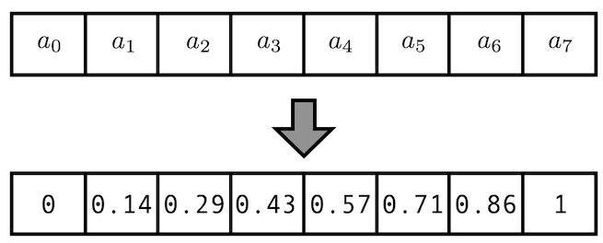
Ⅲ. Transformer
Q. 왜 Positional Encoding을 이렇게 했을까?
2. Position에 따라 0부터 1사이 값으로 정규화 하면 안될까?
문제점 : 가변 길이의 시퀀스에 대해 positional encoding의 의미가 없어짐
길이가 다른 시퀀스는 같은 위치일지라도 다른 인코딩 값을 가짐
예를 들어 길이가 5인 시퀀스에서 4번째 토큰은 0.8의 값을 가지는데 길이가 20인 시퀀스는 16번째 토큰이 0.8의 값을 가짐
따라서 절대적 위치를 표현할 수 없음
Notes:
1보다 크지 않은 적절한 크기의 값을 사용하면서 인덱스에 따른 위치를 어떻게 표현할 수 있을까

Slide 42
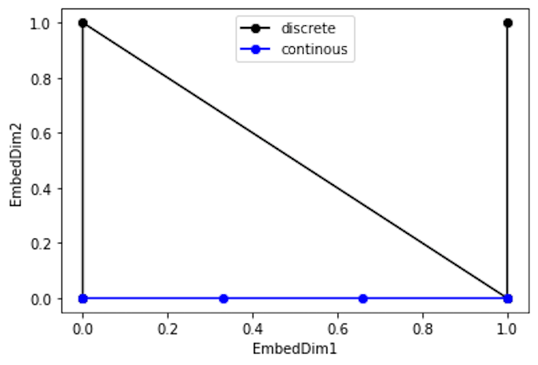
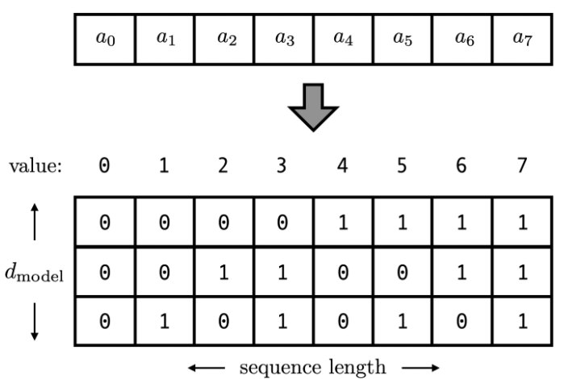
Ⅲ. Transformer
Q. 왜 Positional Encoding을 이렇게 했을까?
3. 0과 1로 binary하게 표현할 수는 없을까?
문제점 : continuous 하지 못함
2차원으로는 4개의 값만 표현할 수 있는데(0,1,2,3의 인덱스) 그림에서 보면 연속 인코딩 곡선과 달리 매끄럽지 못함
Binary 벡터를 continuous discrete 벡터로 표현해야 함.
Notes:
1보다 크지 않은 적절한 크기의 값을 사용하면서 인덱스에 따른 위치를 어떻게 표현할 수 있을까

Slide 43
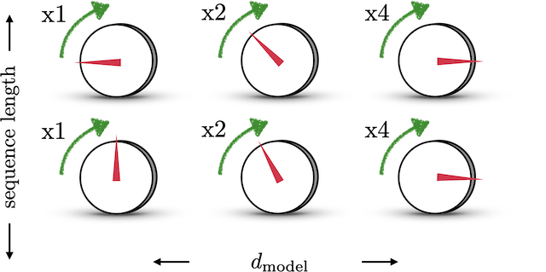
Ⅲ. Transformer
Q. 왜 Positional Encoding을 이렇게 했을까?
4. 연속적인 Binary 벡터
-1 과 1 사이 값에서 일정하게 표현할 수 있는 sin 함수 이용
문제점 : sin함수만으로 표현할 경우, Only half of the frequencies are unique.
즉, 중복되는 값이 존재하는데 이는 토큰 위치가 유일한 인코딩 값을 가지지 못하게 됨.
Notes:
1보다 크지 않은 적절한 크기의 값을 사용하면서 인덱스에 따른 위치를 어떻게 표현할 수 있을까

Slide 44
Ⅲ. Transformer
Q. 왜 Positional Encoding을 이렇게 했을까?
따라서 sin과 cos 함수를 함께 활용!
정리하면, 가변적인 시퀀스 길이와 긴 길이에 대해서도 할 수 있습니다.
즉, 동일 위치에 대해 유일한 값을 표현할 수 있고, 간격 또한 일정하게 표현 될 수 있습니다.
Notes:
이렇게 임베딩 벡터가 더해져서 인코더 블록의 input으로 들어가게 됩니다.

Slide 45
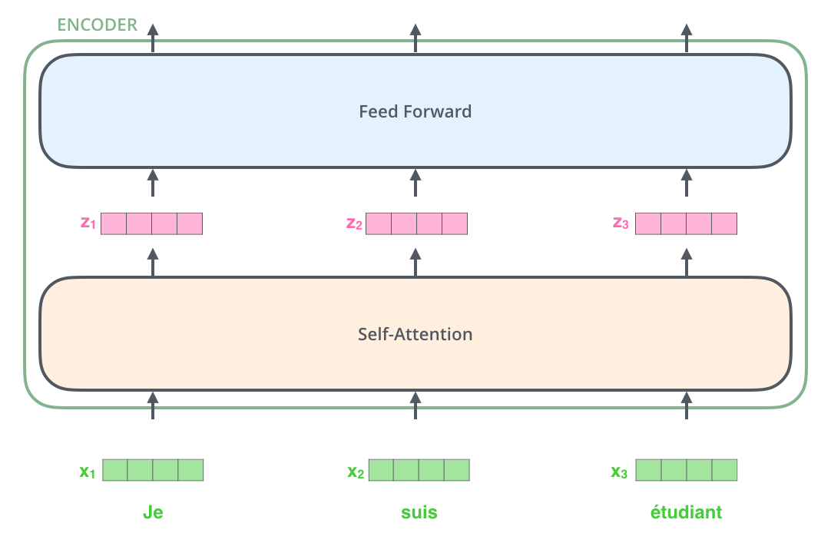
Ⅲ. Transformer
After embedding the words, each of them flows through each of the two layers in the encoder
Self-attention layer는 토큰들 간 dependency 존재
FFNN는 토큰들 간 dependency 존재 하지 않음
Notes:
지금 설명드린 내용이 input embedding이랑 positional encoding에 대한 내용이었는데,
정리하면 두 벡터가 더해져서 encoder 의 input으로 들어온다고 말씀드렸습니다.
여기서 각 토큰에 대한 벡터가 self attention 레이어 지나서 나오는 토큰의 첫번째가 첫번째 토큰에 대한 결과, 두번째가 두번째 토큰에 대한 결과, … 인 것입니다.
여기서 핵심은, 1,2.
이게 무슨 말인지에 대해 살펴 보겠습니다.

Slide 46

Ⅲ. Transformer
Multi-head Self-Attention

Slide 47
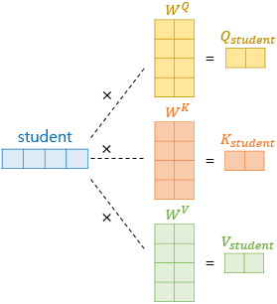
Ⅲ. Transformer
Self-Attention 절차
1단계 : 입력 벡터로부터 3가지 종류의 벡터를 생성
(즉, Q, K, V 벡터의 출처가 동일함)

Slide 48
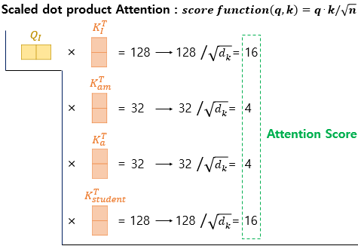
Ⅲ. Transformer
Self-Attention 절차
2단계 : Scaled dot-product attention (개별 토큰 단위 view)

Slide 49
Review)Seq2Seq with Attention
Query
Keys

Slide 50
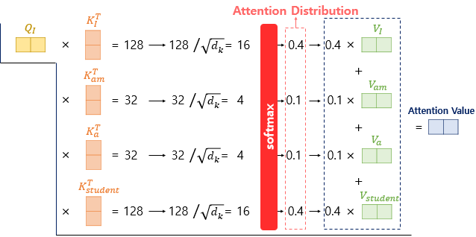
Ⅲ. Transformer
Self-Attention 절차
2단계 : Scaled dot-product attention (개별 토큰 단위 view)

Slide 51
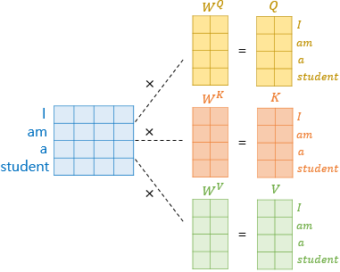
Ⅲ. Transformer
Self-Attention 절차
2단계 : Scaled dot-product attention (행렬 단위 view)

Slide 52
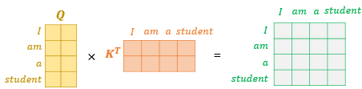
Ⅲ. Transformer
Self-Attention 절차
2단계 : Scaled dot-product attention (행렬 단위 view)
Q와 K를 곱한 행렬을 보면 행과 열이 시퀀스로 동일합니다. (self-attention)
동일 시퀀스 내 토큰 간의 관계를 볼 수 있습니다.

Slide 53

Ⅲ. Transformer
Self-Attention at High Level
위 문장에서 ‘it’이 지칭하는 것이 street일지 animal일지 어떻게 알 수 있을까?
모델은 self-attention을 통해 토큰 간 관계를 학습할 수 있습니다.

Slide 54
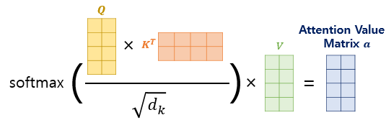
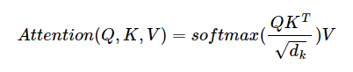
Ⅲ. Transformer
Self-Attention 절차
2단계 : Scaled dot-product attention (행렬 단위 view)
행렬 단위에서 표현한 Scaled dot-product attention 과정
Scaled dot-product attention을 거쳐서 나온 Attention Value Matrix는 입력 행렬의 크기와 동일!!!

Slide 55
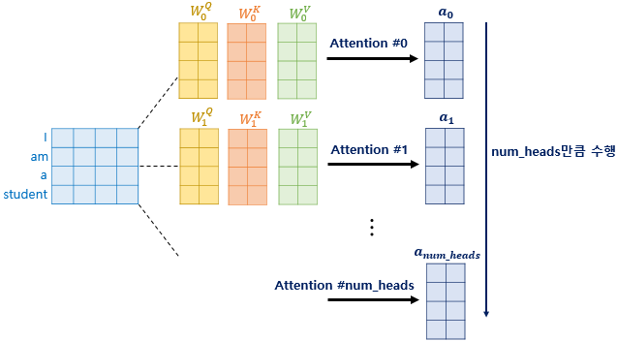
Ⅲ. Transformer
Multi-head Attention
행렬의 사이즈
Input 행렬의 사이즈가 (sequence_length , d_model)이라면, d_model은 head 개수만큼 나뉘어짐
이를 위해 Input 행렬에 곱해지는 Q, K, V에 대한 W 행렬 사이즈는 (d_model, d_model/num_heads)
Notes:
방금 설명한 과정을 여러 개의 head가 수행.

Slide 56
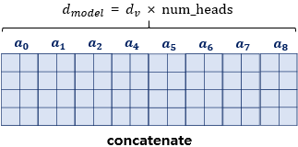
Ⅲ. Transformer
Multi-head Attention
모두 연결된(concat) 어텐션 헤드 행렬의 크기는 (seq_len, d_model)가 됩니다.
Notes:
병렬 어텐션을 모두 수행하였다면 모든 어텐션 헤드를 연결(concatenate)합니다. 모두 연결된 어텐션 헤드 행렬의 크기는 (seq_len, dmodel)가 됩니다.

Slide 57
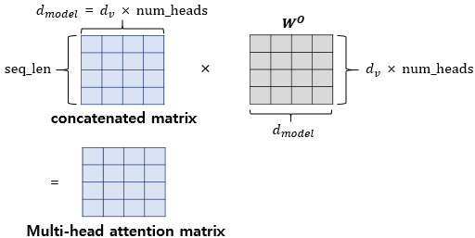
Ⅲ. Transformer
Multi-head Attention
이에 W0 행렬을 곱하여 최종 multi-head attention의 output을 구합니다.
이때 결과물인 멀티-헤드 어텐션 행렬은 인코더의 입력이었던 문장 행렬의 (seq_len, dmodel) 크기와 동일합니다.
Notes:
첫번째 서브층인 멀티-헤드 어텐션과 두번째 서브층인 포지션 와이즈 피드 포워드 신경망을 지나면서 인코더의 입력으로 들어올 때의 행렬의 크기는 계속 유지되어야 합니다. 트랜스포머는 다수의 인코더를 쌓은 형태인데(논문에서는 인코더가 6개), 인코더에서의 입력의 크기가 출력에서도 동일 크기로 계속 유지되어야만 다음 인코더에서도 다시 입력이 될 수 있기 때문입니다.

Slide 58
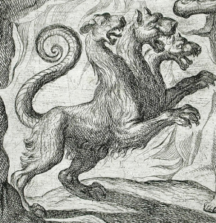
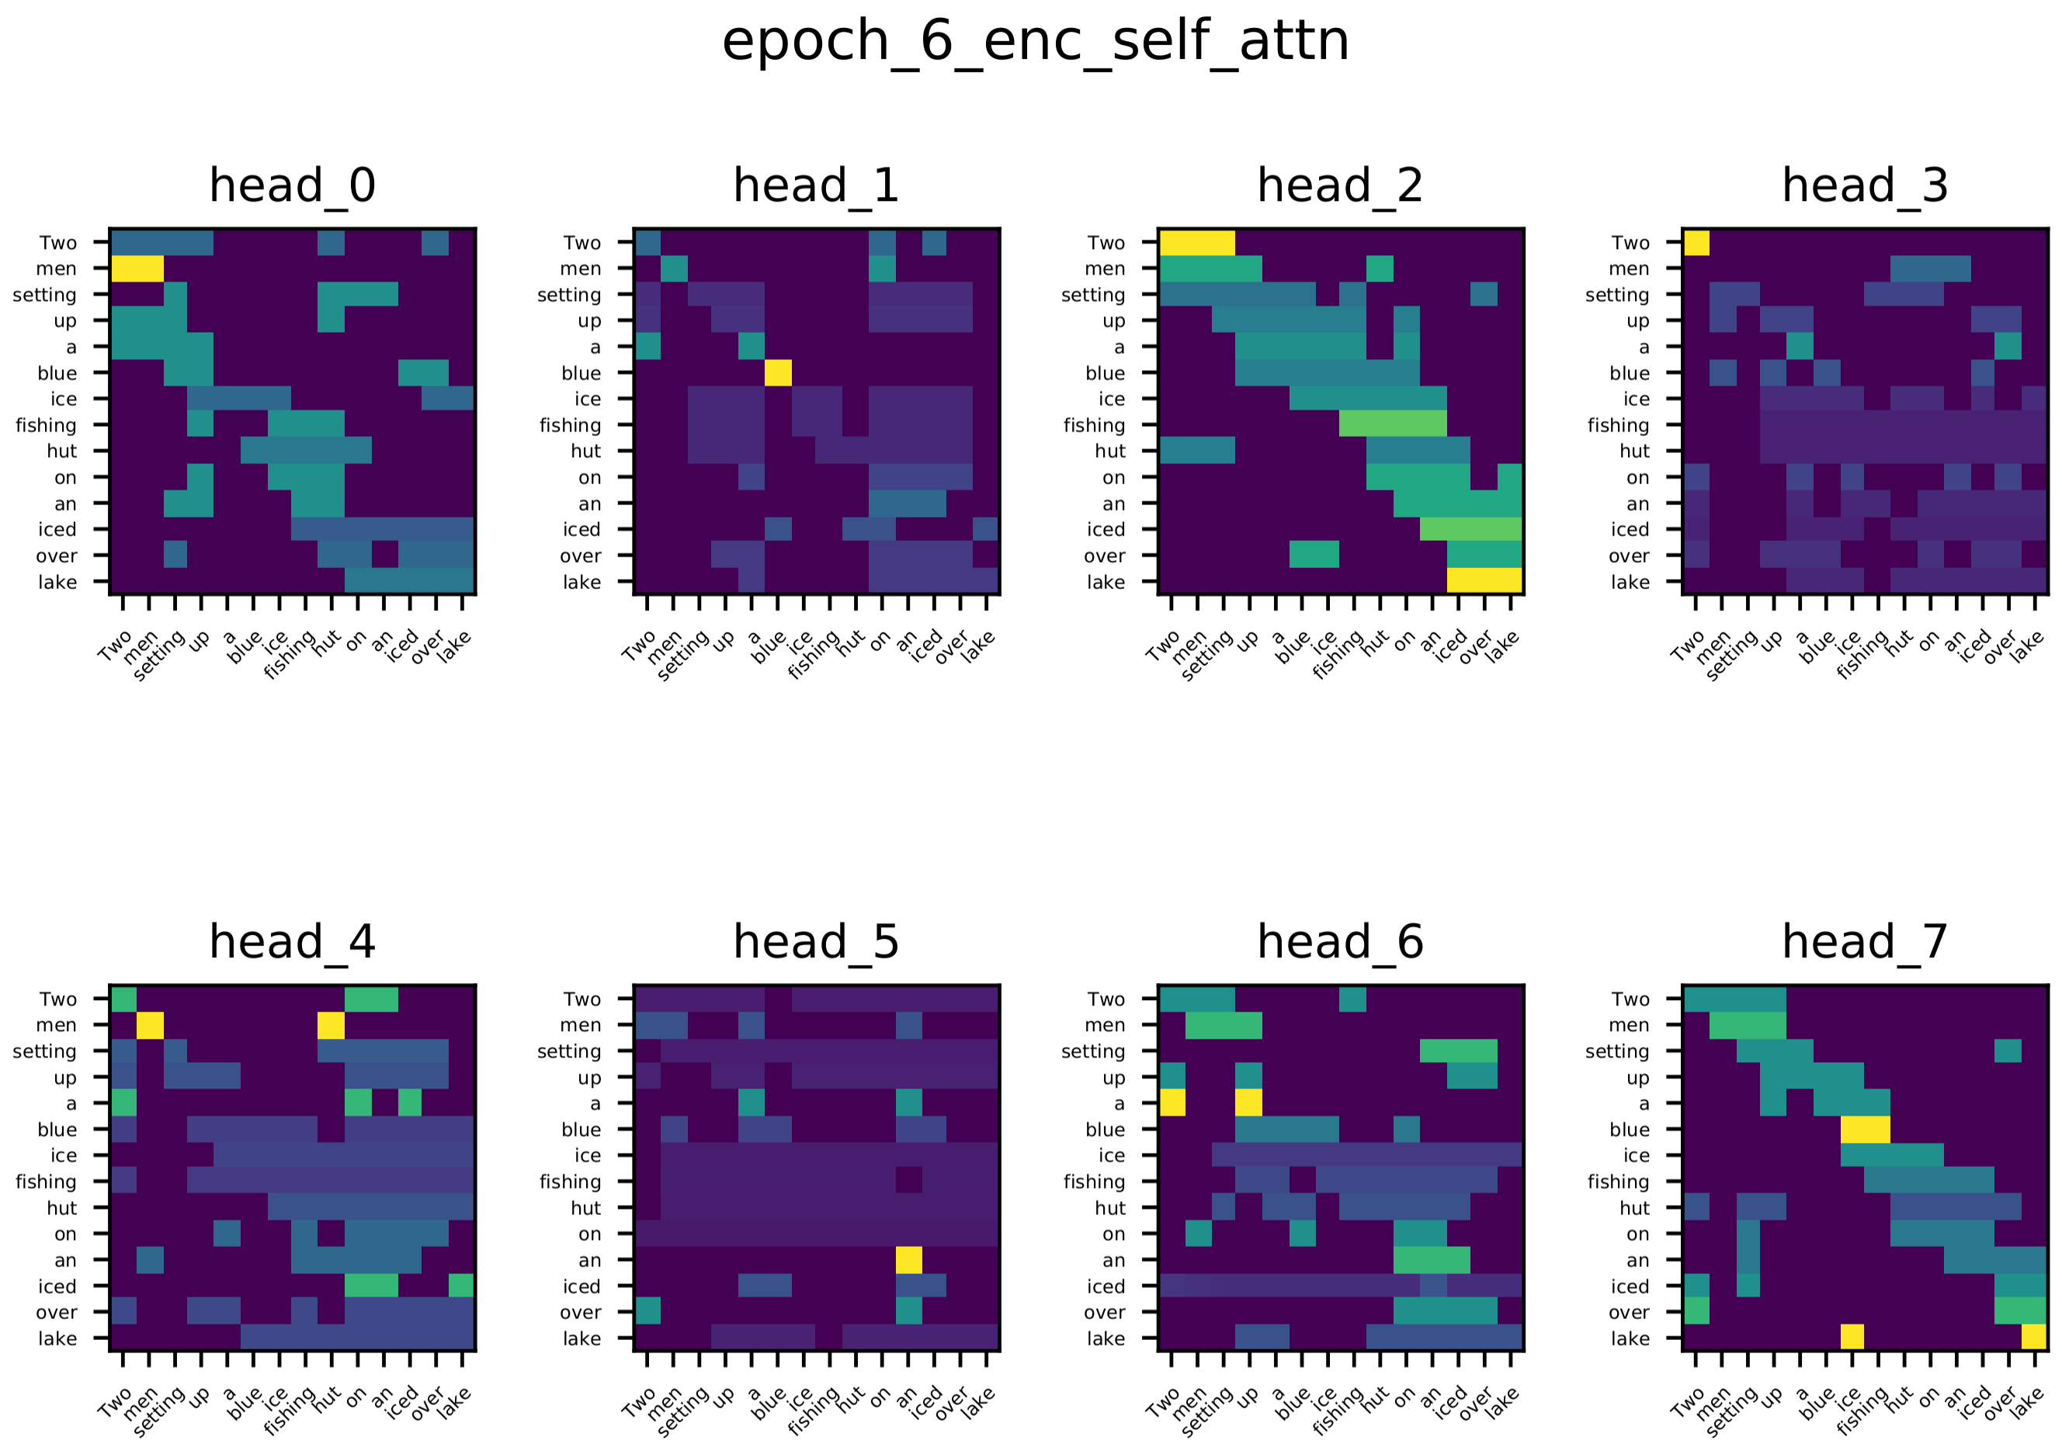
Ⅲ. Transformer
Q. 왜 Multi-head 를 사용할까?
Attention Map 시각화 한 결과 (위 그림은 Encoder에서의 Self-Attention)
Multi-head Attention을 병렬로 수행하여 다양한 시각으로 Attention을 다르게 학습할 수 있습니다
Notes:
앙상블의 개념으로 이해할 수 있음

Slide 59
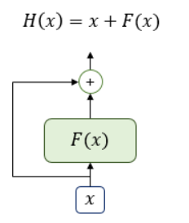
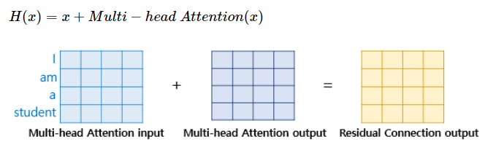
Ⅲ. Transformer
Residual Connection
ResNet에서 나온 개념으로, 입력값을 출력값에 다시 더해서 반환하는 방법
일반적인 Ensemble과 같은 효과를 낸다고 함
Vanishing Gradient 문제 해결에 도움을 준다고 함
Notes:
residual connection은 input을 output으로 그대로 전달하는 것을 말합니다.

Slide 60
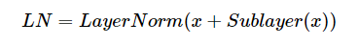



Ⅲ. Transformer
Layer Normalization
1. d_model 차원에 대해 평균과 분산을 구해 정규화 (각 시퀀스별 정규화)
2. 감마와 벡터 이용하여 최종 층 정규화 수행 (감마와 벡터는 학습 가능)
Notes:
잔차 연결을 거친 결과는 이어서 층 정규화 과정을 거치게됩니다.

Slide 61


Ⅲ. Transformer
Q. 왜 Batch Normalization 대신 Layer Normalization?
NLP에서 Batch Normalization을 사용할 경우, 시퀀스의 모든 time step에 대해 연산하여 평균과 분산을 저장해야 하는데, 시퀀스의 길이가 길어질 경우 문제가 됨. (특히 test 데이터에 train 데이터보다 긴 시퀀스가 존재하는 경우)
Notes:
잔차 연결을 거친 결과는 이어서 층 정규화 과정을 거치게됩니다.

Slide 62

Ⅲ. Transformer
Position-wise Feed Forward Neural Network (FFNN)
완전 연결 신경망 (Fully-connected FFNN)
각 position에 대해 separately, identically applied
즉 단어 벡터 각각에 대해 위 수식 적용
트랜스포머에서는 ReLU, BERT에선,GeLU 사용

Slide 63
Ⅲ. Transformer

Slide 64

Ⅲ. Transformer
트랜스포머에서 쓰이는 Attention 종류
Encoder-Decoder
Attention
Masked
Decoder
Self-Attention
Encoder
Self-Attention

Slide 65
Ⅳ. BERT
BERT: Pre-training of Deep Bidirectional Transformers
for Language Understanding (2018)

Slide 66

Ⅳ. BERT
Bidirectional Encoder Representations from Transformers, BERT
2018년에 구글이 공개한 논문
등장과 동시에 수많은 NLP 태스크에서 최고 성능을 보여줌
트랜스포머의 인코더 기반
양방향 context를 모두 고려하여 bidirectional representations를 사전학습(Pre-trained )한 모델
크게 Pre-training 단계와 Fine-Tuning 단계로 나뉘어짐 (아래 그림)

Slide 67

Ⅳ. BERT
Bidirectional Encoder Representations from Transformers, BERT

Slide 68

Ⅳ. BERT
BERT 예시 : Sentence Classification (Spam message)

Slide 69
Ⅳ. BERT
BERT 모델 아키텍처
Multi-Layer Bidirectional Transformer Encoder
L : Number of Layers (트랜스포머 블록)
H : Hidden Size (= model_dimension, d_model)
A : Number of Self-Attention Heads
BERT_base
L : 12, H : 768, A : 12
파라미터 개수 : 110M
OpenAI GPT의 모델 사이즈와 동일
BERT_large
L : 24, H : 1024, A : 16
파라미터 개수 : 340M
Notes:
1억 1천만
3억 4천만개

Slide 70

Ⅳ. BERT
BERT 모델 아키텍처
Notes:
1억 1천만
3억 4천만개

Slide 71
Ⅳ. BERT
Input / Output Representations
Pre-trained model인 BERT를 이용해 다양한 down-stream task 수행 가능
이를 위해 단일 문장 (single sentence)과 문장 쌍 (pair of sentences)의 유연한 입력 형태(Input representations) 가능
Sentence : An arbitrary span of contiguous text
Sequence : BERT의 입력 토큰 시퀀스
single sentence or two sentences packed together
Notes:
여기서 sentenc와 sequence는 일반적인 언어학적 의미의 문장이 아님. SVO의 완벽한 형태 아님

Slide 72

Ⅳ. BERT
Q. CLS 토큰을 이용하여 분류하지 않고,
모든 토큰의 Hidden vector를 이용하면 안될까?
Input / Output Representations
두 가지 태스크를 동시에 학습
Final hidden vector of
CLS token
➔ used as the aggregate sequence representation for classification tasks
Final hidden vector of Nth token
(T : 토큰의 contextual representation)
E : Input Embedding
First token of every sequence (Special token for Classification output)
Special token separating non-consecutive token sequences (Special Separator token)
Notes:
모든 문장의 가장 첫 번째(문장의 시작) 토큰으로 삽입됩니다. 이 토큰은 Classification task에서는 사용되지만, 그렇지 않을 경우엔 무시됩니다.
Special Separator token(SEP)을 사용하여 첫 번째 문장과 두 번째 문장을 구별합니다.

Slide 73
Ⅳ. BERT
Q. CLS 토큰을 이용하여 분류하지 않고, 모든 토큰의 Hidden vector를 이용하면 안될까?
가능합니다. CLS 토큰 뿐만 아니라 시퀀스의 모든 토큰을 이용해 average 하는 것이 CLS 토큰을 이용하는 것보다 좋은 성능을 낼 수 있다고 합니다.
The user may use this token (the first token in a sequence built with special tokens) to get a sequence prediction rather than a token prediction. However, averaging over the sequence may yield better results than using the [CLS] token.
HuggingFace
Documentation
Notes:
모든 문장의 가장 첫 번째(문장의 시작) 토큰으로 삽입됩니다. 이 토큰은 Classification task에서는 사용되지만, 그렇지 않을 경우엔 무시됩니다.
Special Separator token(SEP)을 사용하여 첫 번째 문장과 두 번째 문장을 구별합니다.

Slide 74

Ⅳ. BERT
Input / Output Representations
Input Representation is the sum of:
Token Embedding
- Wordpiece embeddings with a 30,000 token vocabulary
Segment Embedding
- Sequence에서 첫번째 sentence 와 두번째 sentence 구분
Position Embedding
트랜스포머에서와 달리 positional encoding을 사용하지 않고, 대신 position embedding을 사용 (학습)
Notes:
Input representation에 대해 이어서 살펴보겠습니다.
워드 피스 중에서 3만개의 토큰 사용
세그먼트 임베딩의 경우, 스페셜 토큰 CLS와 문장 토큰, 문장을 구분하는 SEP 토큰까지 첫번째 segment로 포함됨. 두번째 문장에 대해서도 각 토큰들과 문장을 구분하는 마지막
이 세가지 임베딩은 동일 차원이기 때문에 모두 더할 수 있음

Slide 75

Ⅳ. BERT
Input / Output Representations
Input Representation is the sum of:
Token Embedding
- Wordpiece embeddings with a 30,000 token vocabulary
Segment Embedding
- Sequence에서 첫번째 sentence 와 두번째 sentence 구분
Position Embedding
트랜스포머에서와 달리 positional encoding을 사용하지 않고, 대신 position embedding을 사용

Slide 76

Ⅳ. BERT
Pre-training BERT
태스크 1 .Masked Language Model (MLM)
각 시퀀스의 15%를 [MASK] 토큰으로 대체 (가림)
가려졌던 토큰을 실제 토큰인 W4으로 예측하도록 학습시킴
Notes:
4번째 단어가 마스킹 됨

Slide 77

Ⅳ. BERT
가려졌던 토큰을 실제 토큰인
‘to＇로 예측하도록 학습시킴
Notes:
4번째 단어가 마스킹 됨

Slide 78

Ⅳ. BERT
Pre-training BERT
태스크 1 .Masked Language Model (MLM)
문제점 : Creating a mismatch between pre-training and fine-tuning
이유 : [MASK] 토큰은 fine-tuning 시에 등장하지 않음
해결방안 : 15%의 토큰을 모두 마스킹 하지 않는다!
80%만 실제 마스킹
* 선생님이 우리를 부르신다 → 선생님이 우리를 [MASK]
10%는 랜덤 단어로 대체
* 선생님이 우리를 부르신다 → 선생님이 우리를 마신다
10%는 마스킹하지 않음 (원본 토큰 유지)
* 선생님이 우리를 부르신다 → 선생님이 우리를 부르신다
Notes:
4번째 단어가 마스킹 됨

Slide 79
Ⅳ. BERT
Pre-training BERT
태스크 2 .Next Sentence Prediction (NSP)
문제점 : NLP Downstream tasks 중 QA 혹은 NLI는 두 문장의 관계를 잘 이해해야 하는 태스크인데, 이는 문장 단위 language modeling 만으로 온전히 담아 내기 어려움
해결방안 : 다음 문장을 예측하는 binary task를 학습시킴으로써 문장 간의 관계를 포착할 수 있도록 함
문장쌍의 50%는 실제 이어지는 문장 쌍으로 구성 (IsNext)
나머지 50%는 코퍼스로부터 랜덤하게 추출한 이어지지 않는 문장 쌍 (NotNext)
C를 이용해 Next Sentence Prediction
단순한 방법임에도 QA와 NLI에 대해 우수한 성능을 보임
Final hidden vector of
CLS token
Notes:
4번째 단어가 마스킹 됨

Slide 80

Ⅳ. BERT
BERT와 이전 Pre-training 모델 비교
Fine-tuning Approaches
Feature-based Approaches
Enables the representation to fuse left and right context, allowing to pre-train deep bidirectional transformer
Trains Left-to-Right Transformer LM
Shallow concatenation of independently trained left-to-right and right-to-left LSTMs to generate features for downstream tasks
Notes:
유일하게 BERT가 왼쪽과 오른쪽 맥락을 모든 레이어에서 참조

Slide 81

Ⅳ. BERT
Datasets for pre-training
BooksCorpus (800M words)
English Wikipedia (2,500M words)
하이퍼파라미터
Maximum token length : 512
Batch size : 256 sequences (256 sequences * 512 tokens = 128,000 tokens per batch)
Adam optimizer with learning rate of 1e-4, β1=0.9, β2=0.999
L2 weight decay 0.01
Learning rate warmup over first 10,000 steps, linear decay of the learning rate
Dropout : 0.1 for all layers
GeLU activation function rather than standard ReLU (ReLU에 비해 음수에 대해서도 미분 가능하여, 약간의 Gradient를 전달할 수 있습니다)
BERT_base는 4 TPU, BERT_large는 16 TPU를 사용해 4일 동안 학습
Notes:
4번째 단어가 마스킹 됨

Slide 82

Ⅳ. BERT
Sequence-level task
Fine-Tuning 유형별 학습
BERT에 단 하나의 output 레이어 추가함으로써 추가적인 파라미터 학습을 최소화
(c)
Token-level task
Question에 정답이 되는 Paragraph의 substring을 뽑아내는 것이므로, [SEP] 토큰 이후의 토큰들에서 Start/End Span을 찾아내는 태스크 수행
(d)
Named Entity Recognition(NER)이나 형태소 분석과 같이 single sentence에서 각 토큰이 어떤 class를 갖는지 모두 classifier 적용하여 정답 찾아내는 태스크 수행
Notes:
4번째 단어가 마스킹 됨

Slide 83

Ⅳ. BERT
Experiments (1)
문장 유사도 판별
문법 오류 여부
문장 유사도 판별
문장 유사도 판별
질문 답 일치 여부
감성 분석
자연어 추론
모든 task에 대해 SOTA를 달성
데이터 크기가 작아도 fine-tuning으로 우수한 성능 보임
BERT_large가 BERT_base에 비해 우수한 성능 보임 (작은 데이터셋에 대해서도)
Notes:
4번째 단어가 마스킹 됨

Slide 84


Ⅳ. BERT
Experiments (2)
1. Ablation Study – Effect of Pre-training Tasks
2. Ablation Study – Effect of Model Size
BASE
LARGE
Notes:
BERTbase는 MLM에 NSP
NoNSP는 이제 MLM만 한 것
둘이 큰 차이는 없는데 SQuAD에서는 0.6%p 정도의 성능향상 있었음 QNLI에서도 4.5% 성능향상. 즉 두 개의 문장을 이해해야 하는 태스크, 즉 이는 NSP task가 문장간의 논리적인 구조 파악에 중요한 역할을 하고 있음을 알 수 있습니다.
MLM대신 LTR을 쓰게 되면 성능하락은 더욱더 심해지게 됩니다. BiLSTM을 더 붙여도, MLM을 쓸 때보다 성능이 하락하는 것으로 보아, MLM task가 더 Deep Bidirectional한 것임을 알 수 있습니다.
+BiLSTM은 랜덤하게 초기화한 BiLSTM을 파인튜닝할 때 LTR & No NSP 위에 얹은 것

Slide 85

Ⅳ. BERT
Experiments (3)
3. Ablation Study – Feature-based Approach with BERT
Notes:
파인튜닝을 거치지않고, 프리트레인 모델로부터 나온 히든 스테이트 벡터들을 결합하여 다운 스트림 태스크를 진행하면 어떻게 될 것이냐 질문에 대한 답(아래)
임베딩 : 가장 밑단의 B1의 임베딩
마지막은 BERT의 모든 12개 레이어 아웃풋을 전부 결합
마지막 4개 레이어의 아웃풋 값을 이용하는 것이 파인튜닝 하는 것과 비슷한 성능을 보임.

Slide 86


Slide 87


Slide 88
Ⅳ. BERT
정리
2018년 공개, 등장과 동시에 수많은 NLP 태스크에서 SOTA 달성
트랜스포머의 인코더 기반
크게 Pre-training 단계와 Fine-Tuning 단계로 나뉘어짐 (아래 그림)
Pre-training 단계에서는 Masked Language Modeling (MLM)과 Next Sentence Prediction(NSP) 태스크를 학습하여 문장 내 양방향 관계와 문장 간 관계까지 이해할 수 있도록 학습

Slide 89
Ⅴ. BERT 실습 : 네이버 영화 리뷰 감성분류
BERT: Pre-training of Deep Bidirectional Transformers
for Language Understanding (2018)

Slide 90
Ⅵ. Reference

Slide 91

Vanishing Gradient 문제란? (RNN의 문제점)
학습 데이터의 길이가 길어질 수록 먼 과거의 정보를 현재에 전달하기 어렵다. (충분히 활용하기 어려움)
Vanishing Gradient 문제 : 역전파시 과거로 올라갈 수록 gradient 값이 소실(0에 수렴)되는 문제
시그모이드 함수는 0~1의 값을 갖는데, 미분값의 범위는 0~0.25임
0보다 작은 값을 계속 곱할 수록 0에 수렴함
일반적인 신경망에서의 기울기 소실 문제는 tanh나 Relu를 사용하여 해결 가능
Tanh 범위는 -1~1의 값을 가지고 미분값 범위는 0~1임
ReLU 범위는 0~x의 값을 가지고 미분값 범위는 0 또는 1임
RNN에서의 기울기 소실문제는 LSTM 혹은 GRU 모델을 사용함으로써 해결 가능

Slide 92

Attention Mechanisms
https://paperswithcode.com/methods/category/attention-mechanisms-1

Slide 93

nn.Embedding()
파이토치에서 임베딩 벡터를 사용하는 방법
(1) 미리 사전에 훈련된 임베딩 벡터(pre-trained word embedding)들을 가져와 사용하는 방법
(2) 임베딩 층(embedding layer)을 만들어 훈련 데이터로부터 처음부터 임베딩 벡터를 학습하는 방법 ← nn.Embedding()
임베딩 층은 입력 정수에 대해 밀집 벡터(dense vector)로 맵핑하고 이 밀집 벡터는 인공 신경망의 학습 과정에서 가중치가 학습되는 것과 같은 방식으로 훈련
https://wikidocs.net/64779

Slide 94



Scaled dot-product attention에서의 MASK
Notes:
그런데 사실 단어 <PAD>의 경우에는 실질적인 의미를 가진 단어가 아닙니다. 그래서 트랜스포머에서는 Key의 경우에 <PAD> 토큰이 존재한다면 이에 대해서는 유사도를 구하지 않도록 마스킹(Masking)을 해주기로 했습니다. 여기서 마스킹이란 어텐션에서 제외하기 위해 값을 가린다는 의미입니다. 어텐션 스코어 행렬에서 행에 해당하는 문장은 Query이고, 열에 해당하는 문장은 Key입니다. 그리고 Key에 <PAD>가 있는 경우에는 해당 열 전체를 마스킹을 해줍니다.
마스킹을 하는 방법은 어텐션 스코어 행렬의 마스킹 위치에 매우 작은 음수값을 넣어주는 것입니다. 여기서 매우 작은 음수값이라는 것은 -1,000,000,000과 같은 -무한대에 가까운 수라는 의미입니다. 현재 어텐션 스코어 함수는 소프트맥스 함수를 지나지 않은 상태입니다. 앞서 배운 연산 순서라면 어텐션 스코어 함수는 소프트맥스 함수를 지나고, 그 후 Value 행렬과 곱해지게 됩니다. 그런데 현재 마스킹 위치에 매우 작은 음수 값이 들어가 있으므로 어텐션 스코어 행렬이 소프트맥스 함수를 지난 후에는 해당 위치의 값은 0에 굉장히 가까운 값이 되어 단어 간 유사도를 구하는 일에 <PAD> 토큰이 반영되지 않게 됩니다.
위 그림은 소프트맥스 함수를 지난 후를 가정하고 있습니다. 소프트맥스 함수를 지나면 각 행의 어텐션 가중치의 총 합은 1이 되는데, 단어 <PAD>의 경우에는 0이 되어 어떤 유의미한 값을 가지고 있지 않습니다.

Slide 95
WORD PIECE
Out-of-vocabulary (OOV) : vocabulary 의 개수가 제한되기에 임베딩 벡터로 표현하지 못하는 단어 발생
RNN 기반 모델에서 이를 해결하기 위하여 Word Piece Model (WPM) 사용
단어를 한정적인 유닛 (finite subword units) 으로 표현
언어와 관계 없이 적용 가능하기에 언어마다 해당 언어의 특징을 반영한 토크나이저를 만들지 않아도 됨
BPE의 변형 알고리즘
BPE가 빈도수에 기반하여 가장 많이 등장한 쌍을 병합
반면 WPM은 병합되었을 때 코퍼스의 우도(Likelihood)를 가장 높이는 쌍을 병합
https://lovit.github.io/nlp/2018/04/02/wpm/

Slide 96



BPE
https://wikidocs.net/22592

Slide 97

Warm-up Scheduling
초반에 학습률울 크게하면 한쪽으로 편향되는 문제인 bias가 크게 생길 수 있음 (배치에 편향됨)
트랜스포머는 파라미터가 많기 때문에 더욱 이 문제가 심각
따라서 이러한 warm-up scheduling을 진행

Slide 98
참고
https://towardsdatascience.com/attn-illustrated-attention-5ec4ad276ee3
https://jalammar.github.io/illustrated-transformer/
https://towardsdatascience.com/what-are-transformers-and-how-can-you-use-them-f7ccd546071a
https://huggingface.co/transformers/_modules/transformers/models/bert/modeling_bert.html#BertModel
http://docs.likejazz.com/bert/#position-wise-feed-forward-network
https://wikidocs.net/31379
https://pozalabs.github.io/transformer/
https://youtu.be/KQfvEg-fGMw
https://youtu.be/Yk1tV_cXMMU

